Slide 1

3 Áreas
Cobertas
EdTech
Secretaria
Financeiro
Suporte Técnico
ServiceNow
Plataforma
ServiceNow ESM
Sistema de Atendimento Acadêmico
Apresentação Parcial • Programa Alpar Rocket • Junho 2026

Slide 2
Agenda da Apresentação
A
O Problema
E
Financeiro
Por que isso precisa mudar
Boletos: a jornada que muda
B
A Solução
F
Suporte
Como o sistema funciona
Atendimento técnico com prazo
C
Portal do Aluno
G
Gestor Acadêmico
Experiência digital personalizada
Visibilidade e controle total
D
Secretaria
H
Encerramento
Documentos: antes vs. depois
O que entregamos
Ordem flexível — qualquer bloco pode ser apresentado primeiro
EdTech ServiceNow | Apresentação Parcial 2026

Slide 3
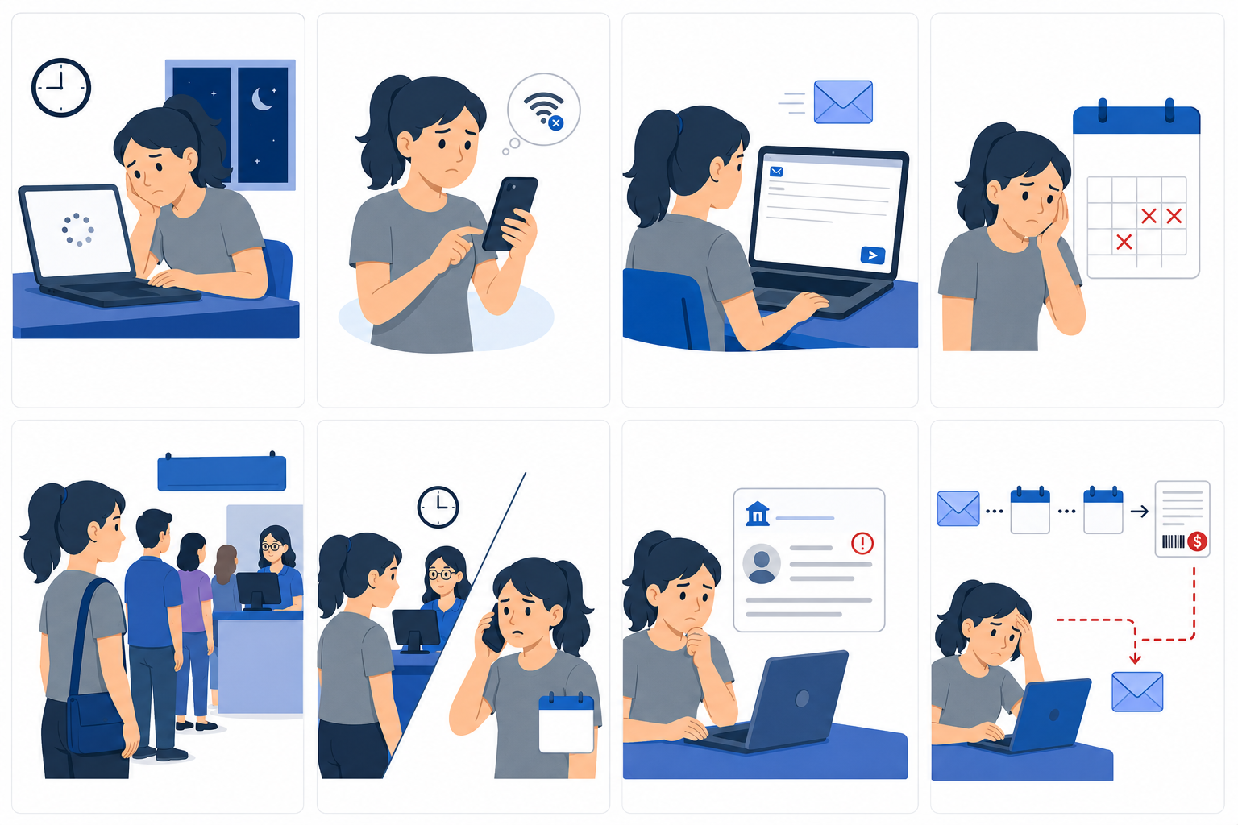
O Problema: Storytelling
EdTech ServiceNow | Apresentação Parcial 2026

Slide 4
EdTech ServiceNow | Apresentação Parcial 2026

Slide 5




O Problema: Atendimento Manual e Sem Visibilidade
DIAGNÓSTICO
Secretaria
Financeiro
Suporte Técnico
Ida presencial ou e-mail para pedir qualquer documento
Boleto não chega — segunda via depende de e-mail
Aula não abre às 22h — nenhum canal claro
Prazo de 3 dias prometido mas nunca monitorado
Prazo de 1 dia não cumprido nem medido
Resposta prometida em 3h, realidade 8h+
Aluno retorna sem saber onde está o pedido
Atendimento só acelera após reclamação
Zero visibilidade para o aluno
Resultado: prazos não cumpridos, aluno no escuro, gestão tomando decisão às cegas
EdTech ServiceNow

Slide 6










A Solução: Um Portal Único que Conecta Tudo
VISÃO GERAL
Aluno /
Professor
Portal
EdTech
3 Áreas
Equipe
Interna
Gestor
Acadêmico
Acessa o portal
Escolhe o serviço
Sec · Fin · Suporte
Atende e encerra
Painel de controle
Dados do aluno preenchidos automaticamente nos formulários
Prazo monitorado: Suporte 3h/8h · Financeiro 1 dia · Secretaria 3 dias
Chamado direcionado para a equipe certa — sem intervenção manual
Pesquisa de satisfação disparada ao encerrar — resultado para o Gestor
Aluno acompanha em tempo real pelo portal
EdTech ServiceNow | Apresentação Parcial 2026

Slide 7
C
Portal do
Aluno
Portal único customizado — experiência personalizada por perfil

Slide 8
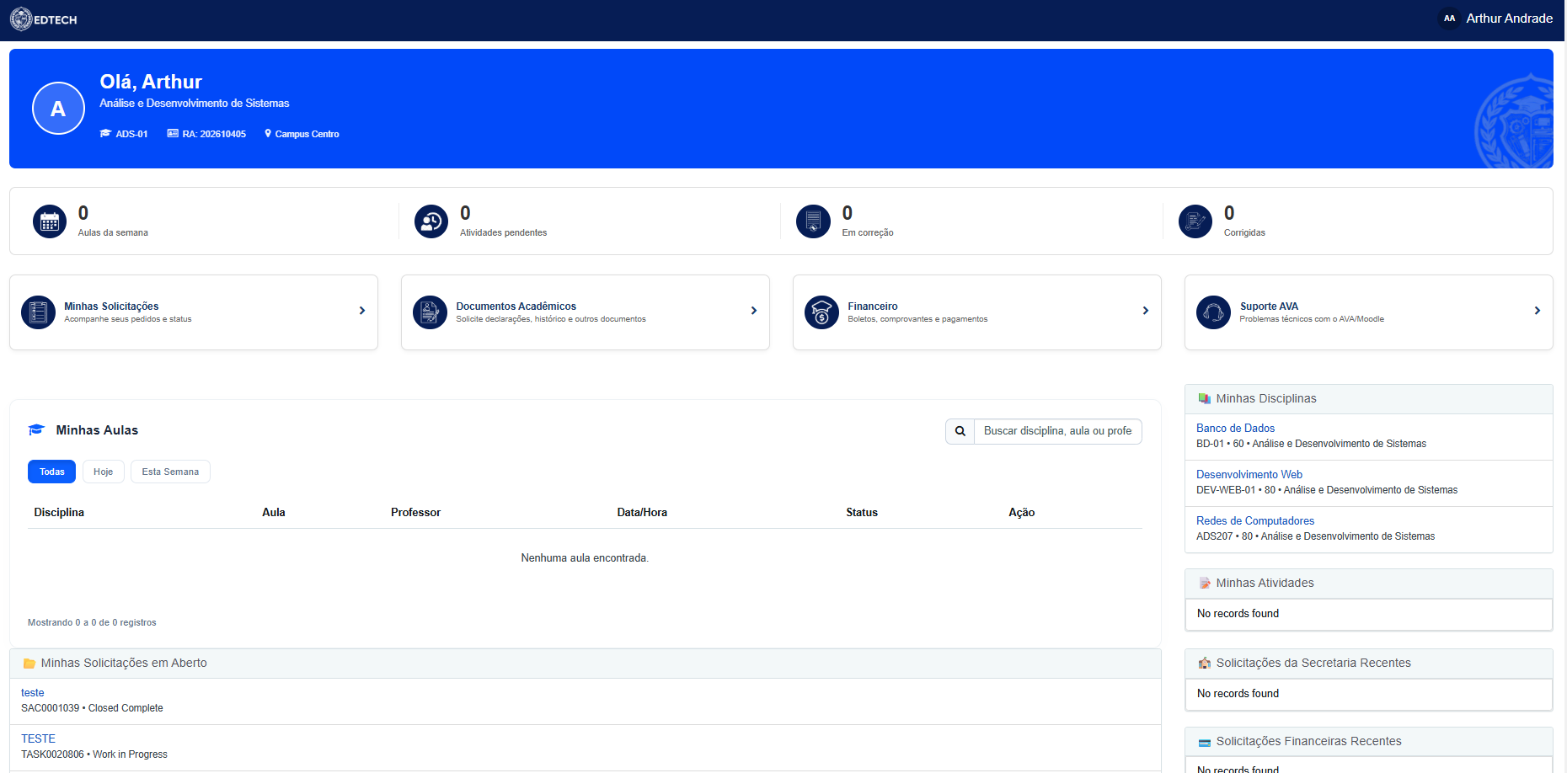

Portal do Aluno — Experiência Personalizada
PORTAL EDTECH
Catálogo de Serviços
Secretaria, Financeiro e Suporte em um só lugar
Minhas Solicitações
Acompanhe status de todos os pedidos em tempo real
Identidade Visual
Paleta e tema exclusivos EdTech (#0149F9)
Página de Aulas
Aulas, atividades pendentes e resumo acadêmico — experiência além dos chamados
EdTech ServiceNow | Apresentação Parcial 2026

Slide 9
O Que o Aluno e o Professor Encontram no Portal
PORTAL EDTECH
Catálogo de Serviços
Secretaria, Financeiro e Suporte em um só lugar
Minhas Solicitações
Status de todos os pedidos — abertos e encerrados — em tempo real
📷 IMAGEM: Home do Aluno no Portal EdTech
Identidade Visual
Portal com a cara da EdTech — não um sistema genérico
Notificações Automáticas
Aviso em cada etapa: abertura, andamento e conclusão
EdTech ServiceNow | Apresentação Parcial 2026

Slide 10
Além dos Chamados: Experiência Acadêmica no Portal
PORTAL EDTECH
Minhas Aulas
Aulas da semana — sem sair do portal
Atividades Pendentes
O que está para entregar — com status atualizado
📷 IMAGEM: Página de Aulas do Aluno no Portal EdTech
Resumo Acadêmico
Aulas da semana, atividades por situação
Banner do Curso
Dados do curso do aluno em destaque no topo
Dados do aluno preenchidos automaticamente — sem redigitar RA, curso ou campus
EdTech ServiceNow | Apresentação Parcial 2026

Slide 11
O Aluno Nunca Fica no Escuro
4 momentos em que o aluno recebe notificação automática
01
02
03
04
Abertura
Em Andamento
Precisa de Você
Concluído!
Confirmação imediata de que o pedido foi recebido
A equipe está trabalhando na solicitação
Quando a equipe precisa de mais informação
Pedido encerrado — e uma pesquisa de satisfação
EdTech ServiceNow | Apresentação Parcial 2026

Slide 12
D
Secretaria
Acadêmica
Documentos acadêmicos solicitados pelo portal — prazo de 3 dias úteis

Slide 13
Secretaria — A Transformação no Atendimento
SECRETARIA ACADÊMICA
❌ ANTES
✅ COM O SISTEMA
Ida presencial ou e-mail genérico
Solicitação pelo portal — 24h, de qualquer lugar
Prazo de 3 dias: promessa sem controle
3 dias úteis medidos em tempo real, gestor alerta
Aluno volta várias vezes sem resposta
Aluno acompanha cada etapa pelo portal
Sem histórico, sem rastreabilidade
Histórico completo, notificação automática
EdTech ServiceNow | Apresentação Parcial 2026

Slide 14
4 Serviços Disponíveis no Portal
SECRETARIA ACADÊMICA
Comprovante de Matrícula
01
Declaração Acadêmica
02
O documento mais solicitado — comprova matrícula ativa para estágio, emprego ou consulado
Com finalidade específica: bolsa, transferência, órgão público. O aluno escolhe no formulário
Histórico Escolar
03
Diploma
04
Registro completo de disciplinas e notas — emitido digitalmente
Solicitação formal com todos os dados do aluno já preenchidos automaticamente
EdTech ServiceNow | Apresentação Parcial 2026

Slide 15
Portal da Secretaria— Experiência Personalizada
PORTAL EDTECH
EdTech ServiceNow | Apresentação Parcial 2026

Slide 16
E
Financeiro
Boletos, comprovantes e contestações — prazo de 1 dia útil

Slide 17
ANTES
Financeiro — A Jornada que Precisa Mudar
FINANCEIRO
Boleto
não chegou
Manda
e-mail
Espera
2+ dias
Boleto chega
atrasado
Multa!
AGORA
Acessa
o portal
Preenche
o formulário
1 dia
útil
Boleto
chega!
Resolvido
✓
EdTech ServiceNow | Apresentação Parcial 2026

Slide 18
4 Serviços Disponíveis no Portal
FINANCEIRO
Solicitar 2ª Via de Boleto
01
Enviar Comprovante de Pagamento
02
Sem ligação, sem e-mail. Disponível no portal 24h — o boleto chega no prazo
Upload direto no formulário. Sem anexo por e-mail. O campo de upload é obrigatório
Contestar Multa por Atraso
03
Tirar Dúvida Financeira
04
Registro formal com evidências. Rastreável e com histórico — sem depender de e-mail
Canal estruturado para qualquer questão — com histórico de todo o atendimento
EdTech ServiceNow | Apresentação Parcial 2026

Slide 19
Portal do Financeiro — Experiência Personalizada
PORTAL EDTECH
EdTech ServiceNow | Apresentação Parcial 2026

Slide 20
F
Suporte
Técnico
AVA e aulas — resposta em 3h, resolução em 8h

Slide 21
Suporte — O Que Muda Para o Aluno
SUPORTE TÉCNICO
ANTES
COM O SISTEMA
8h+
3h
VS
resposta real
resposta garantida • 8h resolução
Promessa de 3h que ninguém cumpre
Chamado aberto em 2 minutos pelo portal
Aluno manda e-mail — torce para alguém ver
Equipe recebe dados estruturados para diagnóstico
Sem visibilidade sobre o andamento
Aluno acompanha cada etapa em tempo real
EdTech ServiceNow | Apresentação Parcial 2026

Slide 22
O Que o Aluno Preenche no Chamado de Suporte
SUPORTE TÉCNICO
Sistema com problema
O que está acontecendo
AVA · Portal · Vídeo · Envio de Atividade
Aula não abre · Vídeo não carrega · Erro de acesso · Outro
Endereço da tela
Dispositivo e Navegador
URL ou caminho onde o erro aparece
Lista de opções — sem precisar digitar (evita erros)
Quando aconteceu
Print de Evidência
Data e horário aproximado
Upload de arquivo direto no formulário
Dados do aluno preenchidos automaticamente • Campos essenciais são obrigatórios
EdTech ServiceNow | Apresentação Parcial 2026

Slide 23
Portal do Financeiro — Experiência Personalizada
PORTAL EDTECH
EdTech ServiceNow | Apresentação Parcial 2026

Slide 24
G
Gestor
Acadêmico
Painel de controle, indicadores e melhoria contínua

Slide 25
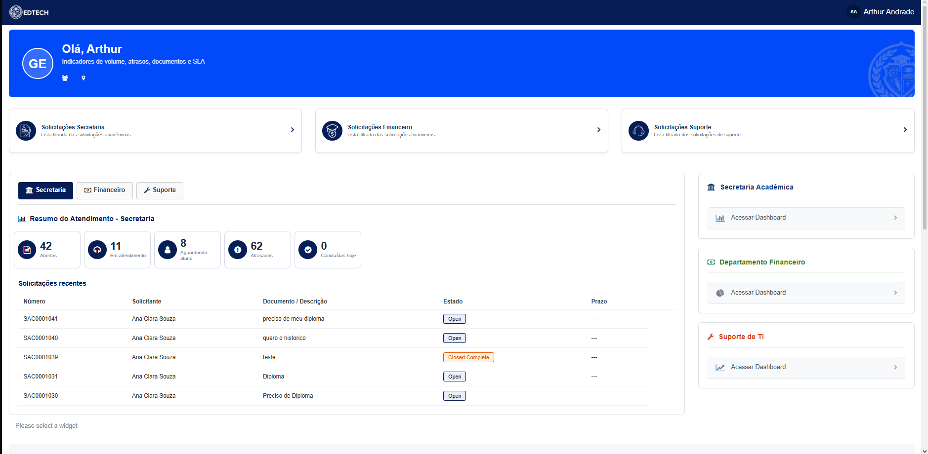
O Gestor Tem Tudo na Palma da Mão
GESTOR ACADÊMICO
Volume por Área
Abertos, encerrados e atrasados — por Secretaria, Financeiro e Suporte
Prazo em Tempo Real
Quais estão dentro do prazo e quais violaram — com alerta automático
Satisfação dos Alunos
Notas e comentários das pesquisas pós-atendimento
Indicadores Consolidados
Relatório unificado das 3 áreas para decisão e apresentação
EdTech ServiceNow | Apresentação Parcial 2026

Slide 26
As Equipes Também Trabalham Pelo Portal
Cada equipe tem sua própria home — com a fila organizada, pendências e alertas de prazo. Nenhuma equipe vê o que é de outra.
ÁREA OPERACIONAL INTERNA
Secretaria — Home Operacional
Financeiro — Home Operacional
Suporte — Home Operacional
📷 IMAGEM: Home Operacional da Secretaria
📷 IMAGEM: Home Operacional do Financeiro
📷 IMAGEM: Home Operacional do Suporte
EdTech ServiceNow | Apresentação Parcial 2026

Slide 27

Como Funciona Por Trás dos Bastidores
Cada detalhe do portal foi configurado para que tudo aconteça de forma automática e sem intervenção manual
Formulários Inteligentes
Direcionamento Automático
Campos que aparecem, somem ou se tornam obrigatórios conforme o que o aluno escolhe — o formulário guia o aluno
O chamado vai para a equipe certa sozinho, sem nenhum operador precisar fazer isso manualmente
Prazo com Contador Real
Cada Um Vê Só o Seu
Cada área tem um prazo configurado — o sistema mede, alerta quando está próximo de vencer e registra atrasos
O aluno vê apenas suas solicitações. A equipe vê apenas sua fila. O gestor vê tudo, sem poder alterar o que não é dele
Preenchimento Automático
Automação de Processo
O sistema busca os dados do aluno no cadastro e preenche o formulário — RA, curso, campus, período, e-mail, telefone
Ao abrir, ao atender, ao encerrar — cada etapa dispara uma ação automática: notificação, pesquisa de satisfação ou alerta
EdTech ServiceNow | Apresentação Parcial 2026

Slide 28
Prazos Reais. Medidos. Monitorados.
Cada área tem um acordo de prazo. O sistema mede, alerta e registra — sem depender de planilha.
Suporte Técnico
Financeiro
Secretaria
3h
1 dia
3 dias
Resposta garantida
Prazo de atendimento
Prazo para documentos
8h · Resolução garantida
útil · Monitorado em tempo real
úteis · Alerta antes de vencer
EdTech ServiceNow | Apresentação Parcial 2026

Slide 29
O Que Entregamos
ENTREGA PARCIAL
Portal único com identidade visual da EdTech
Equipes internas com homes operacionais próprias
Formulários inteligentes com preenchimento automático
Gestor com painel de controle consolidado
3 áreas de atendimento: Secretaria, Financeiro e Suporte
Pesquisa de satisfação pós-atendimento
Direcionamento automático para a equipe certa
Página de Aulas com widgets acadêmicos
Prazos monitorados com alertas de violação
Controle de quem vê o quê em cada área
Notificações automáticas em cada etapa
Paleta e identidade visual aplicadas em todos os widgets
EdTech ServiceNow | Apresentação Parcial 2026

Slide 30
Obrigado!
Daremos continuidade no Portal mostrando suas funcionalidades!
EdTech ServiceNow · Programa Alpar Rocket · Apresentação Parcial 2026

